Slide 1





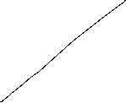



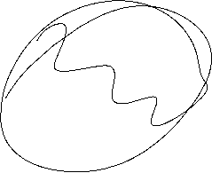

Makroökonomie
Wilhelmshaven
Diese Vorlesung wird in Bild
und Ton des
Dozenten
mitgeschnitten
und anschließend online zur
Verfügung gestellt
Prof. Dr. Bernhard Köster
Jade-Hochschule Wilhelmshaven
http://www.bernhardkoester.de/vorlesungen/inhalt.html

Slide 2


Wilhelmshaven
Dirk Gerlach
Leiter Stab der Hv-Präsidentin
Bundesbank – Filiale Hannover
Money, interest and prices
–
basics and current problems of European monetary policy
Dienstag 10.12.2024
Jade Hochschule Wilhelmshaven
10:15 – 11:45 Uhr: S123
Ansprechpartner:
Prof. Dr. Bernhard Köster
bernhard.koester@jade-hs.de

Slide 3

Makroökonomie
Wintersemester 2024
Prof. Dr. Bernhard Köster

Slide 4


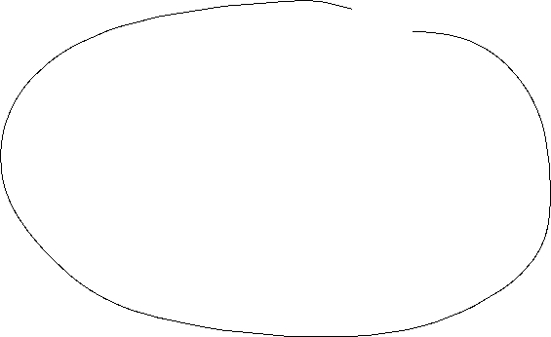





Die kurze und lange Frist im AS-AD-Modell
Langfristige
Angebotskurve
AS_{lang}
p
AS-Kurve
p*
AD-Kurve
Y_{n}=Y*
Y
In der langen Frist werden alle Preise als vollkommen flexibel angenommen und insbesondere gleichen sich die Preiserwartungen den tatsächlichen Preisen an. Damit hängt das langfristige Angebot (natürliches Angebot Y_{n}) vornehmlich von der Ausstattung mit Produktionsfaktoren und den Rahmenbedingungen der Volkswirtschaft und der Technologie ab und ist damit vollkommen preisunelastisch und damit senkrecht.

Slide 5
Geld und Fiskalpolitik im AS-AD-Modell
Erläutern Sie die Wirkung
einer nominalen Geldmengenerhöhung
einer expansiven Fiskalpolitik
im AS-AD-Modell in der kurzen und der langen Frist

Slide 6




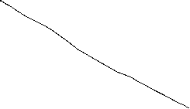
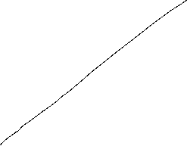

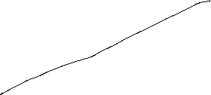
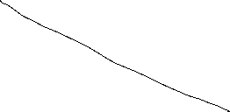

Fiskalpolitik im AS-AD-Modell
AS_{lang}
LM
i
IS
P
Y_{n}
Y
AS
p₀
A
AD
Y_{n}
Y

Slide 7

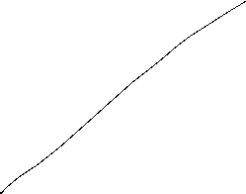
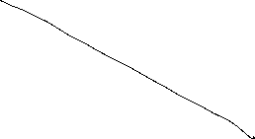



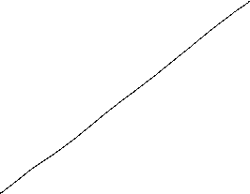
Geldpolitik im AS-AD-Modell
AS_{lang}
LM
i
Angebotsorientierte Sichtweise auf die Wirtschaft
IS
P
Y_{n}
Y
AS```
8) Und wir erhalten ein (mittelfristiges GG mit Y`` und p``
AS
p```
Langfrist hat sich aber an den Rahmenbed. nichts geändert und damit geht die Prod. wieder auf Yn zurück
9) Die AS-Kurve verschiebt sich nach oben und das Preisniveau steigt auf p```
p₀
A
AD
Y_{n}
Y

Slide 8


Zusammenfassung AS-AD-Modell/IS-LM-Modell
Die Wirkung von Geld- und Fiskalpolitik ist im AS-AD-Modell gegenüber dem IS-LM-Modell aufgrund des Preiseffektes in der kurzen bis mittleren Frist eingeschränkt.
Geht man von der langfristigen Angebotskurve aus, zeigen Geld- und Fiskalpolitik im AS-AD-Modell keine realwirtschaftlichen Wirkungen. Dies setzt allerdings perfekt funktionierende Märkte (insbesondere den Arbeitsmarkt) voraus.
  Da auch das AS-AD-Modell, in der betrachteten Form, wie das IS-LM-Modell keine explizite zeitliche Dynamik enthält, muss man sich alle beschriebenen Effekte als quasi gleichzeitig vorstellen. In der Realität laufen die Anpassungen aber zeitlich verzögert ab, so dass es während dieser Zeit sehr wahrscheinlich auch zu strukturellen Änderungen und damit einer Veränderung von Y_{n} kommen wird.

Slide 9








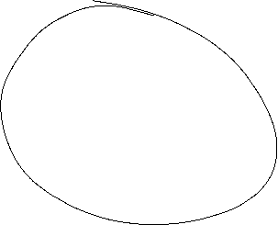
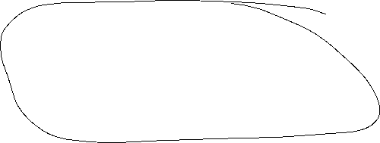


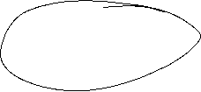

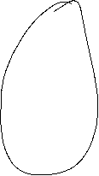



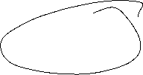

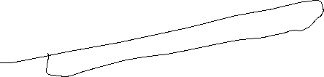

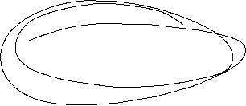


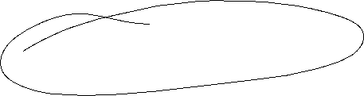


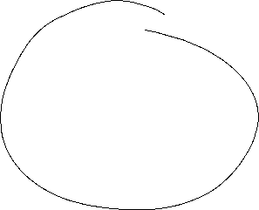








Das Neoklassische Grundmodell

Slide 10
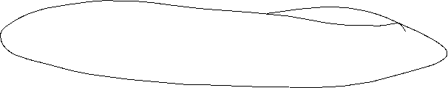
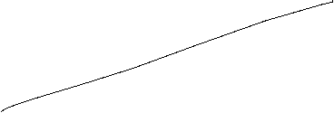







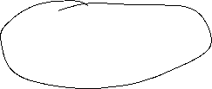


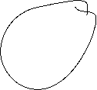
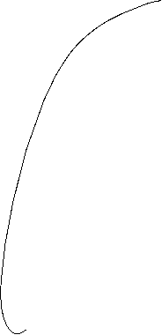
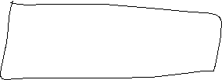

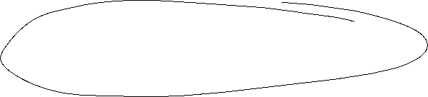




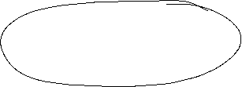

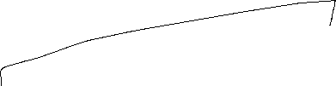








Die aggregierte Produktionsfunktion

Slide 11






Neoklassische Produktionsfunktion und positive abnehmende Grenzerträge
Y = A ∙ F(K,L)
angenommen K konstant
$$Y$$
Monoton steigende rechtsgekrümmte Funktion
∆Y₂
Positive abnehmende Grenzerträge
je höher das Arbeitsvolumen, um so niedriger ist der Zuwachs der Produktion durch die Ausweitung des Arbeitseinsatzes um eine Einheit
∆Y₁
∆Y₁<∆Y₂
$$\text{L}$$
Erhöhung des eingesetzten Arbeit um eine Einheit
(Wieviel zusätzlichen Ertrag bringt
die nächste zusätzliche Arbeitskraft?

Slide 12




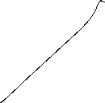
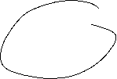
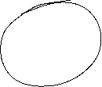

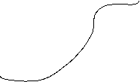
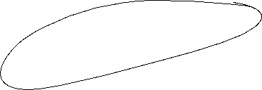






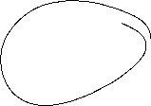








Neoklassik: Arbeitsmarkt − Arbeitsnachfrage

Slide 13


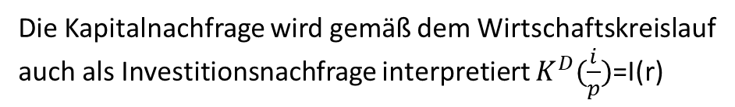

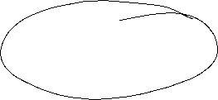


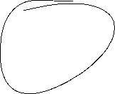








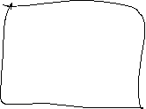












Neoklassik: Kapitalmarkt − Kapitalnachfrage
Umsatz
Kosten
Wertgrenzprodukt des Kapitals
Wertgrenzprodukt der Arbeit
$$A\frac{∂F}{∂K}=\frac{i}{p}=r$$
$$\frac{∂^{2}F}{∂K^{2}}<0$$
$$K^{D}(\frac{i}{p})$$
$$A\frac{∂F}{∂K}=\frac{i}{p}=r$$
$$\frac{i}{p}$$
Die Kapitalnachfrage wird gemäß dem Wirtschaftskreislauf
auch als Investitionsnachfrage interpretiert $K^{D}(\frac{i}{p})$=I(r)

Slide 14
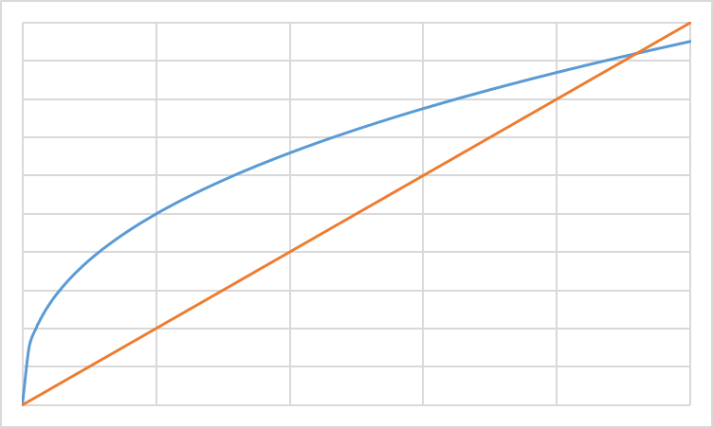
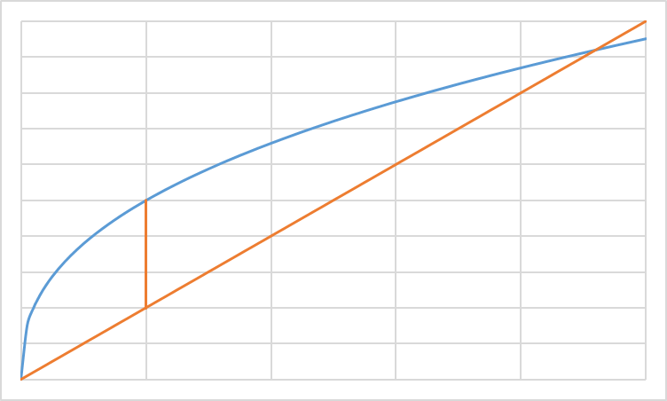
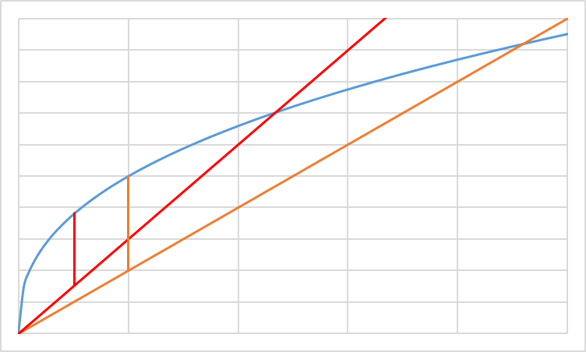


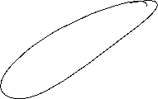






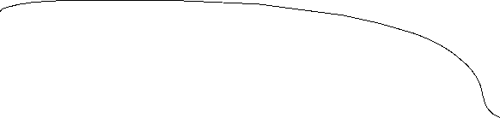



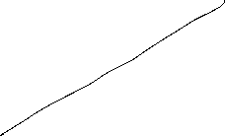


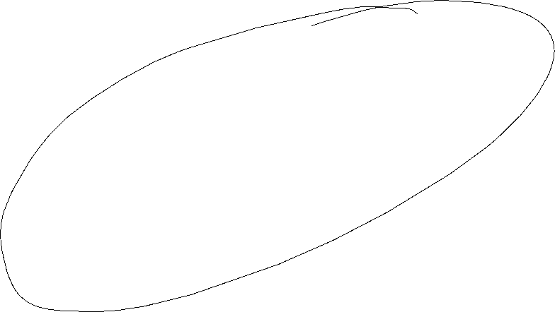




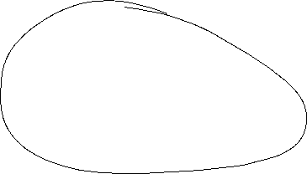
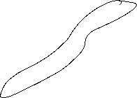


Gewinnmaximierung bzgl. des Faktors Kapital K (grafisch)
r=i/p Realzins
Kosten; Output
r₂K: reale Kosten
r₁K: reale Kosten
y(K): Output
K
K*(r₂)
K*(r₁)
K^{D}(r)
Die folgende Ableitung sollte auch aus Wirtschaftsmathe und anderen Einführungsveranstaltungen bekannt sein!
r

Slide 15




























Kapitalangebot (grafisch)
Nutzenfunktion: u(c₀,c₁)
Budgetrestriktion: m₀= c₀+s₀
und (1+r)s₀=c₁
c₁
c₀

Slide 16









Slide 17


Kapitalmarkt
Auf dem Kapitalmarkt (bzw. für Investitionen=Ersparnisse, vgl. Wirtschaftskreislauf) ergibt sich damit folgendes klassische Gleichgewicht.
K
K^{S}(r)
K^{D}(r)
K*
r*
r
In der weiteren Betrachtung fokussieren wir uns allerdings vornehmlich auf den Arbeitsmarkt als die bestimmende Größe für die Produktionsbedingungen in einer Volkswirtschaft.

Slide 18







Gewinnmaximierung bzgl. des Faktors Arbeit L (grafisch)
ω=w/p Reallohn
Kosten; Output
ω₂L: reale Kosten
ω₁L: reale Kosten
y(L): Output
L
L*(ω₂)
L*(ω₁)
L^{D}(ω)
ω

Slide 19





























Arbeitsangebot (grafisch)
Nutzenfunktion: u(c,f)
Budgetrestriktion: pc=wL
und $\overline{L}$-L=f
c
f

Slide 20







Neoklassik: Arbeitsmarkt − Arbeitsangebot

Slide 21


Arbeitsmarkt und Güterangebot
Das Güterangebot wird in der Neoklassik vornehmlich durch den Arbeitsmarkt bestimmt und damit erhalten wir aus dem Arbeitsmarktgleichgewicht auf dem sich der gleichgewichtige Reallohn bildet das Produktionsniveau Y^{S}(ω*) der Volkswirtschaft
L
L^{S}(ω)
L^{D}(ω)
L*
ω*
ω
Umgekehrt zum Keynesianischen Modell geht man in der Neoklassik von der Angebotsseite Y^{S} aus und nimmt an, dass diese das Produktionsniveau der Volkswirtschaft bestimmt und es zum Ausgleich von Angebot und Nachfrage (Y^{S}=Y^{D}) dadurch kommt, dass diesmal die Nachfrage dem Angebot folgt

Slide 22

Gesetz von Walras

Slide 23

Neoklassik: Saysche Theorem und natürliche Arbeitslosigkeit

Slide 24











Saysches Theorem
24
Notes:
24

Slide 25














Neoklassische Synthese
Gütermarkt
Ys_lang
$$p$$
YD=AD(p;M,G)
M/p=L(i,y)
Yd=C+I+G=Y oder I=S
$$ω=\frac{w}{p}$$
$$y$$
$$L$$
Produktion

Slide 26























Neoklassische Modell des allgemeinen Gleichgewichts
Preis- und Reallohnniveau
Produktionsniveau
$$p$$
$$y^{S}$$
$$w^{∗}$$
$$p^{∗}$$
$$y^{D}(p,G,M)$$
$${\left(\frac{w}{p}\right)}^{∗}$$
$$ω=\frac{w}{p}$$
$$y^{∗}$$
$$y$$
$$L^{∗}$$
$$L^{S}$$
$$L^{D}$$
$$L$$
Produktionsfunktion
Arbeitsmarkt

Slide 27

Geld- und Fiskalpolitik in der Neoklassik
In der Neoklassik haben beide Politikmaßnahmen letztlich keinen Effekt auf die realen Größen der Volkswirtschaft, denn das Produktionsniveau y^{S} wird nur durch die Rahmenbedingungen in der Wirtschaft, also die Produktionsfunktion und die Präferenzen der Wirtschaftssubjekte bestimmt.
Solange diese sich nicht ändern bleibt damit das gleichgewichtige Produktionsniveau y* und der gleichgewichtige Reallohn $ω$* unverändert.
Geldpolitik: Die erhöhte Geldmenge verschiebt nur die Kurve der Quantitätsgleichung nach außen und erhöht damit 1:1 das Preisniveau in der Wirtschaft, so dass die aus der höheren Geldmenge resultierenden gestiegenen Nominallöhne zu 100% durch das gestiegene Preisniveau absorbiert werden und Reallohn $ω$* und Produktion y* unverändert bleiben
Fiskalpolitik: Die künstlich von staatlicher Seite erzeugte zusätzliche Nachfrage wird zwar auf dem Gütermarkt wirksam. Die Unternehmen können prinzipiell durch Preis und/oder Mengenanpassungen auf die gestiegene Nachfrage reagieren. Diesmal gehen wir aber im Gegensatz zu Keynes davon aus, dass die vollkommene Preisflexibilität dafür genutzt wird, dass die zusätzliche Nachfrage wiederum zu 100% durch Preiserhöhungen absorbiert wird, so dass sich ebenfalls nichts an der Produktion und dem Reallohn ändert

Slide 28
Vereinigung von Neoklassik und Keynesianismus
Kurzfristig lässt sich mit einem externen Impuls über die Nachfrage (Fisklapolitik) die Produktion erhöhen, da die Preise nicht sofort reagieren. Langfristig werden sich aber bei rein künstlicher Nachfrageerhöhung die Preise nach oben anpassen und der Effekt der Produktionsausweitung verschwindet wieder.
Ähnliches gilt über den Kanal der induzierten Zinssenkung über eine externe Ausweitung der Geldmenge. Bei festen Preisen führt auch dies über die folgende Investitionssteigerung zu einer Produktionsausweitung. Bei vollkommen flexiblen Preisen kann aber langfristig die erhöhte Nachfrage wieder durch reine Preissteigerungen absorbiert werden.
Grundsätzlich lässt sich damit folgender zeitlicher Rahmen für die Anwendbarkeit von Keynes und Neoklassik ableiten:
→ Keynes: Kurze Frist
→ Neoklassik: Lange Frist
Wichtig ist dabei zu erkennen, dass beide Theorien in sich schlüssig sind und absolut ihre Daseinsberechtigung haben. Das Problem ist aber wie immer in den Sozialwissenschaften zu erkennen, wann es sinnvoll ist die Theorien anzuwenden, denn leider sind in unserem Fach die Rahmenbedingungen bei weitem nicht so stabil, wie in den Naturwissenschaften! Skeptisch sollte man immer sein, wenn Leute erzählen, sie wüßten ganz genau, wie die „Wirtschaft“ funktioniert und das Folgen zwangsläufig sind! Betrachten wir allerdings die aktuellen Entwicklungen bei der Inflationsrate, so lässt sich das sehr gut mit dem Übergang von der Gültigkeit der keynesianischen Theorie zur neoklassichen Theorie erklären
Notes:
28

Slide 29



Apple2000, Salmo trutta fario-1, CC BY-SA 3.0
Encyclopedia britannica
© Hans Hillewaert, Platichthys flesus 1, CC BY-SA 4.0
Notes:
29

